Slide 1
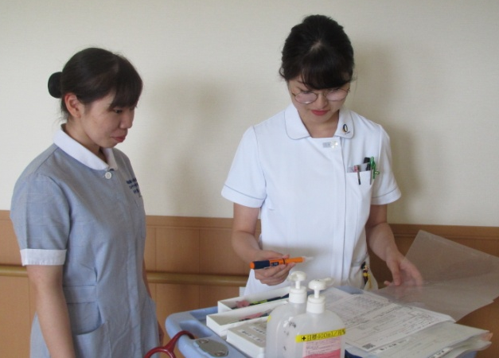
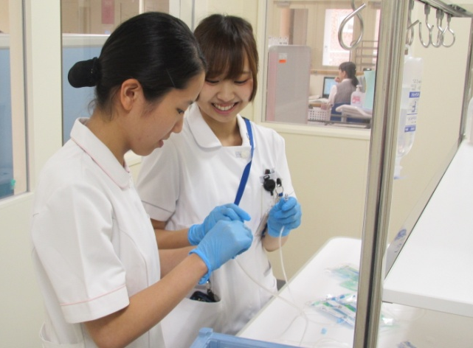
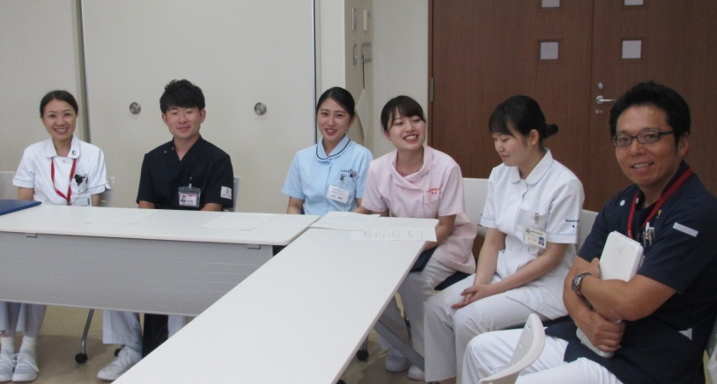
掲載 2019
インターンシップ（看護部）
８月２０日（土）にインターンシップを開催しました。山口・宮崎・福岡・熊本・大分県内の１２施設の大学・専門学校から、３６名の看護学生が参加しました。当日は、それぞれが希望した病棟で看護師と行動をともにし、１人ひとりの患者さん看護の実際を経験をしました。
経験後は、
「看護師同士のコミュニケーションや雰囲気を知ることができた。」
「大学病院とはどのような病院なのか理解することができた。」
「病棟の雰囲気やPNSを通してのケア・連携をみることができた。」
「多職種が関わり患者を支援していることがわかった。」
「新人看護師がどのように働いているのかを知ることができた。」など、たくさんの感想をいただきました。
これらの経験が、学生のみなさんの今後の進路の選択に活かしていただければと思います。
インスリン準備の説明を受けています。
点滴のルート作成の説明中です。
点滴の内容を確認中です。
部署のスタッフ、看護師長参加のもと、インターンシップの感想を語り合いました。

